Slide 1

Histoire de la pensée économique
ESH1 2026/2027

Slide 2
PLAN
I- Avant les classiques : la naissance de la pensée économique
  A- De la Grèce classique à l’époque médiévale : une pensée économqiue subordonnée
  B- Le triomphe du mercantilisme
  C- Les Lumières et la critique du mercantilisme : les physiocrates
II- Le siècle de l’économie politique
  A- Unité et diversité du courant classique
  B- Les critiques adressées aux classiques
III- La révolution néoclassique et la naissance de la science économique
  A- Une révolution qui marque la fin de l’économie politique
  B- Une série de travaux qui aspirent à une forme de scientificité
  C- Les caractéristiques de l’approche marginaliste
IV- De la révolution keynésienne au consensus keynésien
  A- Keynes, un intellectuel majeur marqué par les crises du premier XXe siècle
  B- La théorie générale et la révolution keynésienne
  C- La légitimité de l’Etat à agir et le consensus keynésien
V- La fin du consensus ? La pensée économique depuis la fin du XXe siècle
  A- La postérité pluriele de Keynes : post keynésiens et nouveaux keynésiens
  B- Les habits neufs de la pensée libérale : école autrichienne, monétaire de Chicago et NEC
  C- Les mutations de la science économique

Slide 3
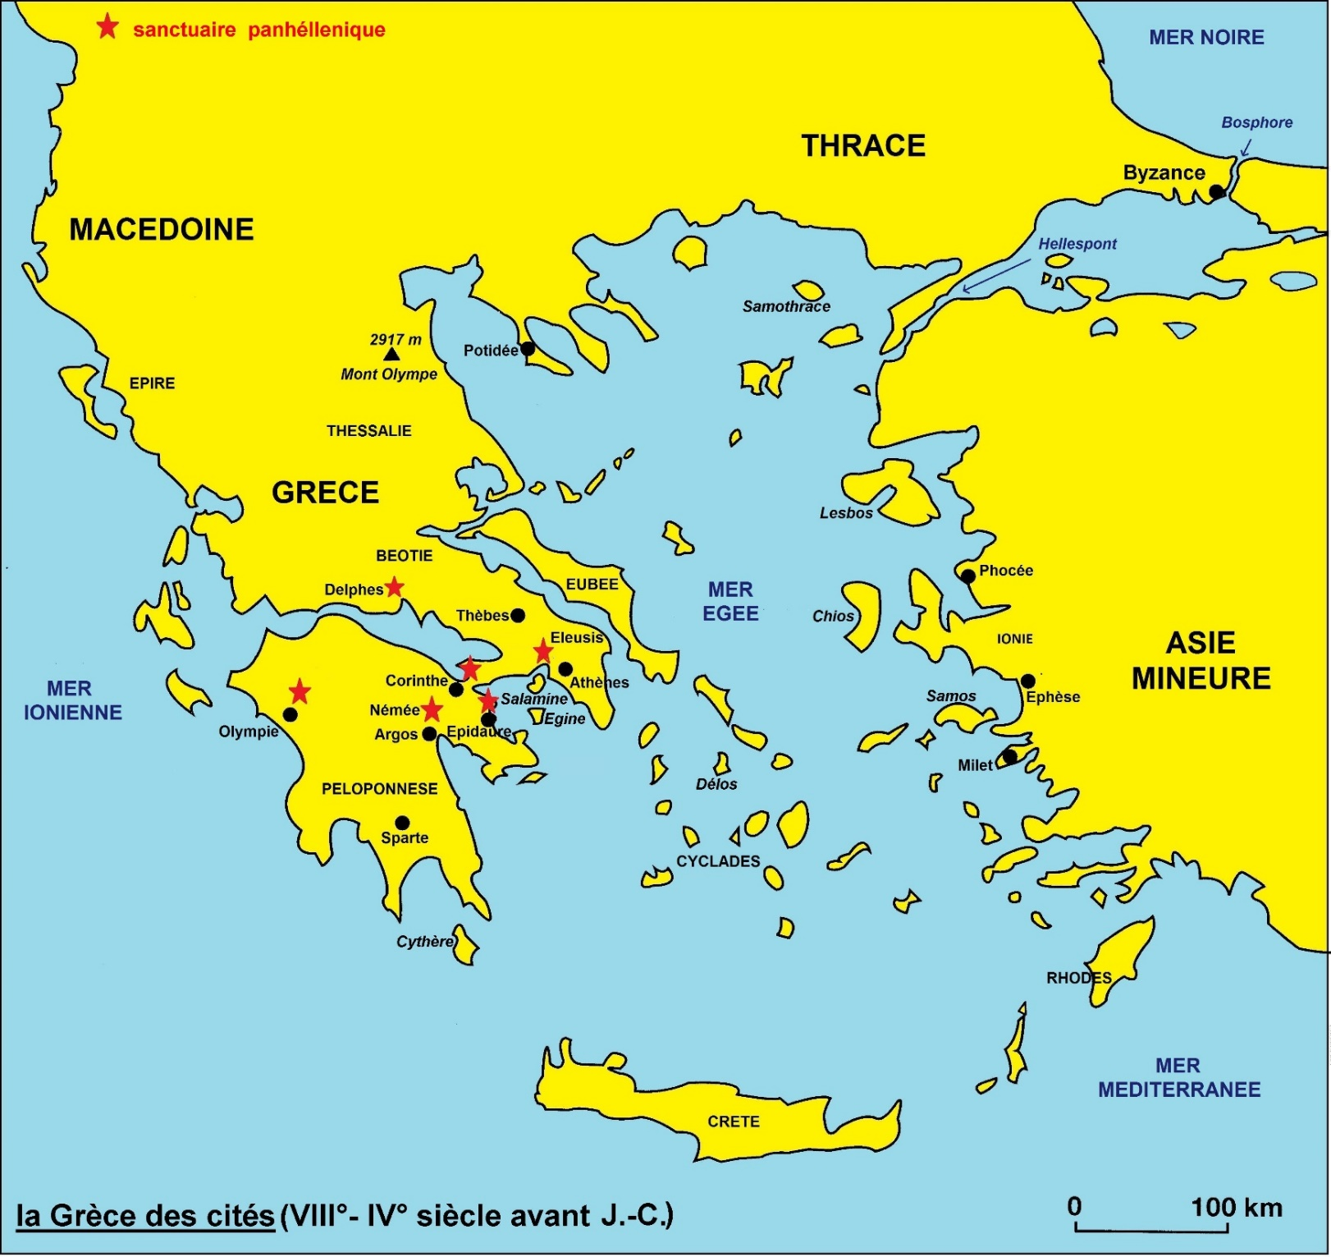
I- Avant les classiques : la naissance de la pensée économique
A- De la Grèce classique à l’époque médiévale : une pensée économique subordonnée

Slide 4
I- Avant les classiques : la naissance de la pensée économique
A- De la Grèce classique à l’époque médiévale : une pensée économique subordonnée
Xénophon (430-354 av J.C) : L’économique en -362. Oiko Nomos : la loi de la maison
Platon (428-347 av J.C) : La République (p.ê entre -387 et -360) :
    Règne de la justice
    Division en 3 classes : philosophe roi, gardiens, artisans
    Économie « naturelle » que l’on qualifie parfois de communisme élitiste.
Aristote (384-322 av J.C) : La Politique et Ethique à Nicomaque (vers -335) :
    Chrématistique naturelle VS chrématistique mercantile
    Éthique économique

Slide 5
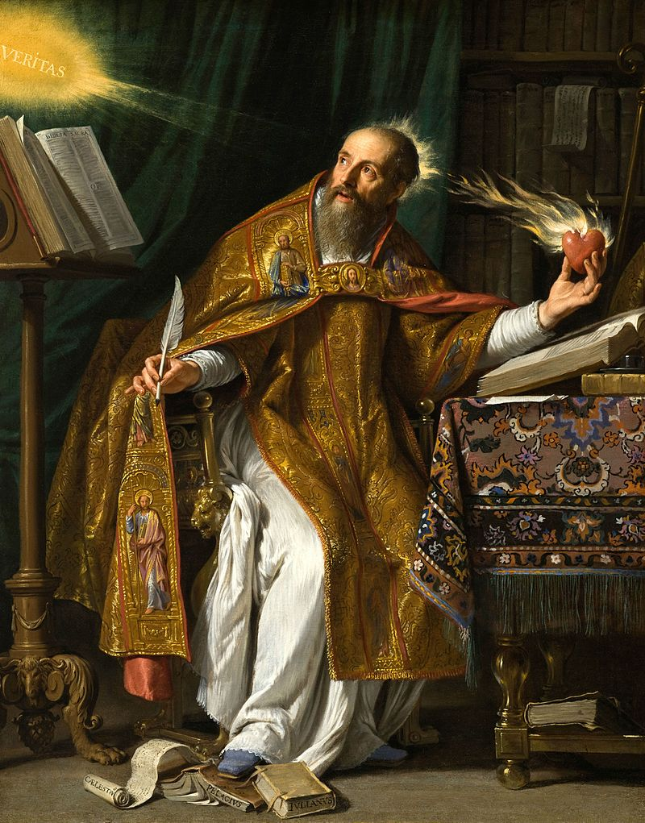

I- Avant les classiques : la naissance de la pensée économique
A- De la Grèce classique à l’époque médiévale : une pensée économique subordonnée
Saint Augstin (354-430). Ouvrage : « La Cité de Dieu »
Saint Thomas d’Aquin (1225-1274)
Ouvrage : « Somme Théologique »

Slide 6
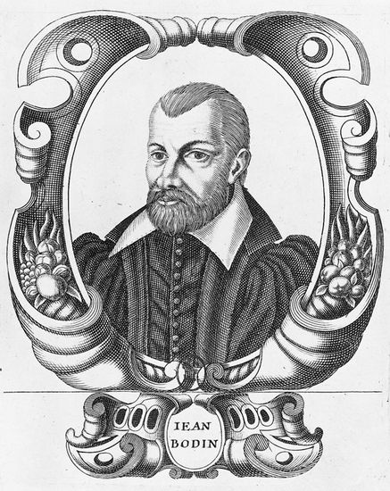
I- Avant les classiques : la naissance de la pensée économique
B- Le triomphe du mercantilisme
« Je trouve que la charté que nous voyons vient pour trois causes. La principale et presque seule (que personne jusqu’icy n’a touchée) est l’abondance d’or et d’argent, qui est aujourd’hui en ce royaume plus grande qu’elle n’a esté il y a quatre cents ans. (…) La principale cause, qui encherict toutes choses en quelque lieu que ce soit, est l’abondance de ce qui donne estimation et pris aux choses. »
J. Bodin, Réponse aux paradoxes de M. de Malestroit touchant l’enchérissement de toutes choses, 1568

Slide 7
I- Avant les classiques : la naissance de la pensée économique
B- Le triomphe du mercantilisme
Ayant reçu des instructions pour examiner les véritables raisons du déclin de nos ventes de drap à l’étranger, et les meilleurs remèdes à cette situation, nous nous sommes appliqués à observer vos commandements et avons tenu de nombreuses conférences à ce sujet. Les remèdes que nous proposons humblement sont les suivants : pour empêcher la fabrication à l’étranger, qu’il soit interdit sous les peines les plus sévères d’exporter d’Angleterre, d’Irlande ou d’Écosse de la laine des toisons, de la terre à fouler et des cendres de bois ; pour empêcher la fabrication et les teintures frauduleuses et de mauvaise qualité, qu’un règlement clair soit édicté (…) que pour alléger les droits pesant sur nos draps exportés, Sa Majesté soit humblement priée de négocier avec l’archiduchesse des Pays-Bas et les états généraux. En ce qui concerne la rareté des espèces dans le royaume, que l’on prenne garde d’empêcher le transport de nos monnaies et que les contrevenants soient sévèrement punis. Mais surtout qu’il soit remédié au déficit de notre commerce extérieur, car si les importations de vanité et de luxe l’emportent sur les exportations de nos produits, les réserves de notre royaume seront gaspillées car il faudra exporter des espèces pour rétablir l’équilibre.
P. Deyon, Le Mercantilisme, 1969

Slide 8
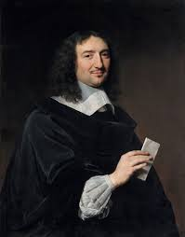
I- Avant les classiques : la naissance de la pensée économique
B- Le triomphe du mercantilisme
Pierre Guichard, marchand de notre ville de Saint-Quentin ayant établi dans ladite ville une manufacture de basins [étoffes de fil et de coton] et autres ouvrages de coton et fil, il nous a très humblement fait remontrer que cette fabrique n’ayant jamais été établie dans notre royaumeNous avons à iceluy permis et accordé de faire travailler dans notre ville et dix lieux aux environs toutes sortes de basins et autres ouvrages de fil de coton et de lin avec défense à toute autre personne de l’y troubler, inquiéter ou imiter ou contrefaire lesdits basins pendant dix années. Et pour faire connaître à l’exposant combien l’établissement de ladite manufacture nous est agréable et lui donner moyen de la soutenir et de l’augmenter, nous avons à iceluy fait don de la somme de douze mille livres.
Jean-Baptiste Colbert, 1671
Colbert (1619-1683

Slide 9
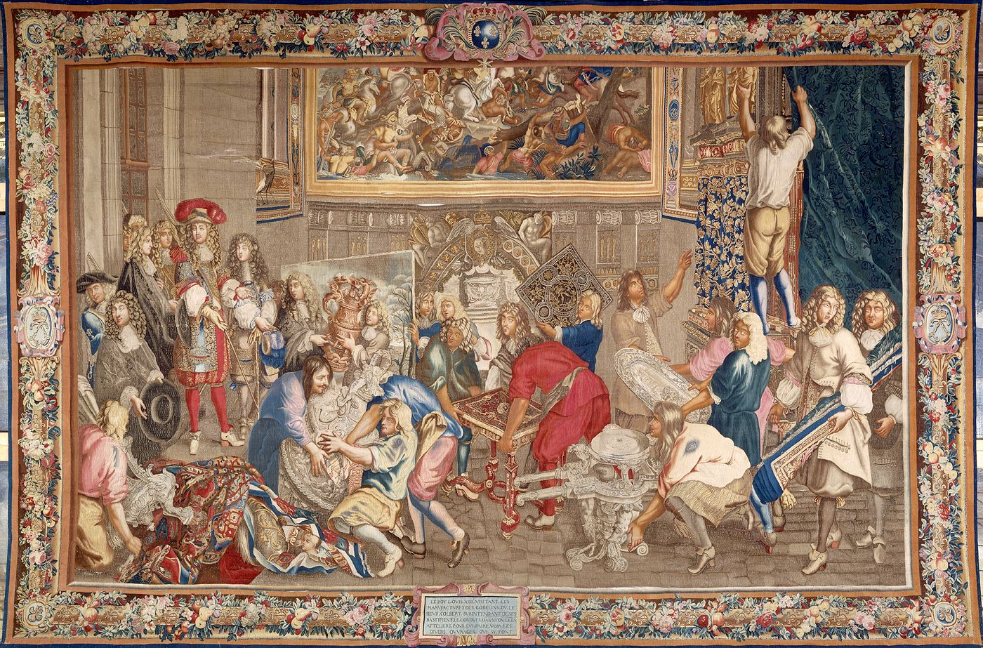
I- Avant les classiques : la naissance de la pensée économique
B- Le triomphe du mercantilisme
Colbert (1619-1683

Slide 10
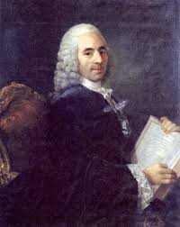
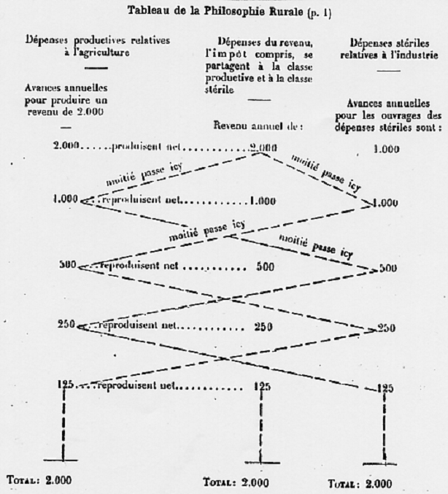
I- Avant les classiques : la naissance de la pensée économique
C- Les Lumières et la critique du mercantilisme : les physiocrates
François Quesnay

Slide 11
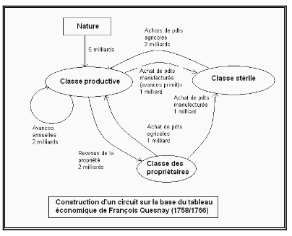
I- Avant les classiques : la naissance de la pensée économique
C- Les Lumières et la critique du mercantilisme : les physiocrates

Slide 12
II- Le siècle de l’économie politique
A- Unité et diversité du courant classique
Comment définir les classiques ?
Une définition faite à posteriori. En premier lieu par Marx puis par Keynes.
Marx : « Je fais remarquer une fois pour toutes que j’entends par économie politique classique tout économie qui, à partir de William Petty, cherche à pénétrer l’ensemble réel et intime des rapports de production dans la société bourgeoise par opposition à l’économie vulgaire qui se contente des apparences » (Le Capital, 1869. Marx vise ici les économistes qui pensent, à la suite de William Petty, que la valeur des biens est issu de la quantité de travail nécessaire à leur production. Il traite d’économistes vulgaires les économistes qui pensent que la valeur d’un bien est issu de l’utilité retirée de ce bien (par exemple chez Say).
Keynes : « Nous nous sommes accoutumés à ranger dans l’école classique les successeurs de Ricardo, c’est-à-dire les économistes qui ont adopté et amélioré sa théorie, y compris notamment ill, Marshall, Edgeworth et le Pr Pigou » (TGEIM, 1936) : Keynes intègre chez les Classiques ce que l’on nomme aujourd’hui les néo-classiques. Pour Keynes sont classiques les auteurs qui croient en la loi des débouchés énoncée par Say.

Slide 13
II- Le siècle de l’économie politique
A- Unité et diversité du courant classique
Adam Smith : la critique des prédécesseurs
« L’erreur capitale de ce système semble résider dans sa représentation de la classe des artisans, manufacturiers et marchands comme tout à fait stérile et improductive. […] Ce système, cependant, avec toutes ses imperfections est, peut-être, l’approximation la plus proche de la vérité qui ait été publiée sur le sujet de l’économie politique, et il est pour cela bien digne de la considération de tout homme qui souhaite examiner avec attention les principes de cette importante science. Bien qu’en représentant le travail qui est employé à la terre comme le seul travail productif, les notions qu’il inculque soient peut-être trop étroites et limitées, il n’en reste pas moins qu’en représentant la richesse des nations comme consistant, non dans les richesses inconsommables de la monnaie, mais dans les biens consommables annuellement reproduits par le travail de la société, et en représentant la liberté parfaite comme le seul moyen efficace pour rendre cette reproduction annuelle aussi grande que possible, sa doctrine semble être à tout point de vue aussi juste qu’elle est généreuse et libérale. »
La richesse des nations, 1776

Slide 14
II- Le siècle de l’économie politique
A- Unité et diversité du courant classique
Adam Smith : La main invisible
« « Ce n’est pas de la bienveillance du boucher, du marchand de bière et du boulanger, que nous attendons notre dîner, mais bien du soin qu’ils apportent à leurs intérêts. Nous ne nous adressons pas à leur humanité, mais à leur égoïsme. (…)
Chaque individu s’efforce continuellement de trouver l’emploi le plus avantageux pour tout capital dont il peut disposer. C’est son propre avantage, en vérité, et non celui de la société qu’il a en vue. Mais l’étude de son propre avantage l’amène naturellement, ou plutôt nécessairement, à préférer l’emploi qui est le plus avantageux pour la société. […]
Il recherche seulement son intérêt personnel, et il est en cela, comme dans bien d’autres cas, amené par une main invisible à atteindre une fin qui n’entrait nullement dans ses intentions. (…) En poursuivant son propre intérêt, il agit souvent plus efficacement pour l’intérêt de la société que lorsqu’il cherche réellement à agir en faveur de ce dernier.(…).
Quelle espèce d’industrie nationale son capital peut-il mettre en œuvre, et de laquelle le produit est-il susceptible d’avoir la plus grande valeur ? Chaque individu, c’est évident, peut, dans sa situation particulière, en juger bien mieux que n’importe quel homme d’État ou législateur ne peut le faire à sa place.
La richesse des nations, 1776

Slide 15
II- Le siècle de l’économie politique
A- Unité et diversité du courant classique
Adam Smith : La main invisible
" De là l'origine du polythéisme, et de cette superstition vulgaire qui attribue tous les événements irréguliers de la nature à la faveur ou au déplaisir d'êtres intelligents, quoique invisibles, aux dieux, démons, sorcières, génies, fées. Car on peut observer que, dans toutes les religions polythéistes, chez les sauvages autant qu'aux âges primitifs de l'Antiquité païenne, ce ne sont que les événements irréguliers de la nature qui sont attribués à l'action et au pouvoir de leurs dieux. C'est par la nécessité de leur propre nature que le feu brûle, et que l'eau rafraîchit ; que les corps lourds tombent, et que les substances légères s'envolent ; et jamais l'on ne redoutait que la main invisible de Jupiter fût employée en ces matières. Mais le tonnerre et la foudre, les tempêtes et le plein soleil, ces événements plus irréguliers, étaient attribués à sa faveur, ou à sa colère "
Adam Smith, Histoire de l’astronomie, 1758

Slide 16
II- Le siècle de l’économie politique
A- Unité et diversité du courant classique
Adam Smith : Le paradoxe de l’eau et du diamant
« Le mot « valeur », on doit l’observer, a deux sens différents : parfois il exprime l’utilité d’un objet particulier, et parfois le pouvoir d’acheter d’autres biens que procure la possession de cet objet. L’un peut être appelé « valeur d’usage », l’autre « valeur d’échange ». Les choses qui ont la plus grande valeur d’usage n’ont fréquemment que peu ou pas de valeur d’échange ; et, au contraire, celles qui ont la plus grande valeur d’échange n’ont fréquemment que peu ou pas de valeur d’usage. Rien n’est plus utile que l’eau ; mais elle ne permet d’acheter presque rien ; presque rien ne peut être obtenu en échange d’elle. Un diamant, au contraire, n’a presque pas de valeur d’usage ; mais on peut fréquemment l’échanger contre une grande quantité d’autres marchandises. »
La richesse des nations, 1776

Slide 17
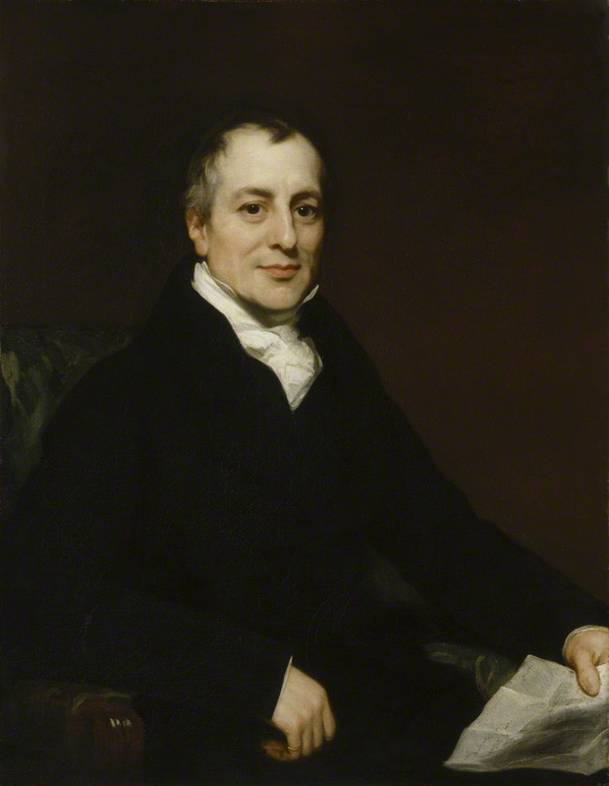
II- Le siècle de l’économie politique
A- Unité et diversité du courant classique
David Ricardo
Ouvrages majeurs :
Essai sur le haut prix des lingots, 1811
Essai sur l’influence des bas prix du blé sur les profits du capital, 1815
Des principes de l’économie politique et de l’impôt, 1817 (3e édition : 1821)
1772-1823

Slide 18
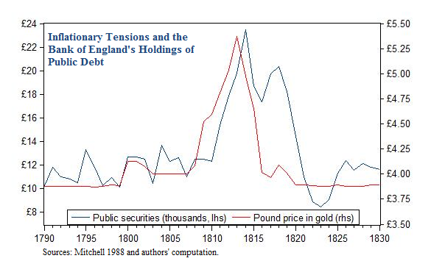
II- Le siècle de l’économie politique
A- Unité et diversité du courant classique
La controverse du bullion et le currency principle

Slide 19
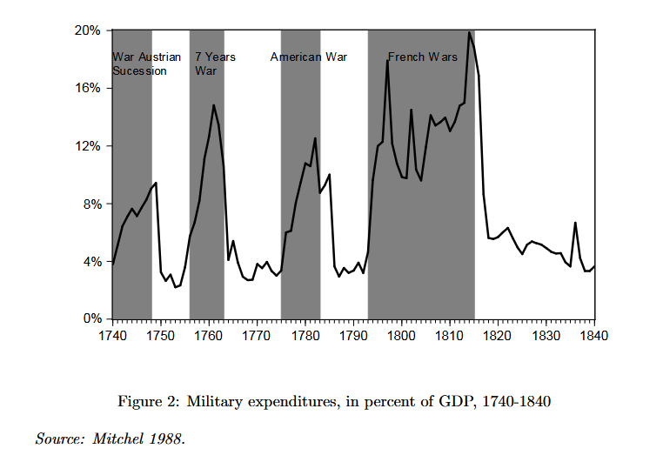
II- Le siècle de l’économie politique
A- Unité et diversité du courant classique
La controverse du bullion et le currency principle

Slide 20
II- Le siècle de l’économie politique
A- Unité et diversité du courant classique
La valeur chez Ricardo : distinction valeur d’usage/valeur d’échange et reprise de l’idée de valeur travail
« Adam Smith a remarqué que le mot valeur a deux significations différentes et exprime tantôt l’utilité d’un objet quelconque, tantôt la faculté que cet objet transmet à celui qui le possède d’acheter d’autres marchandises. Dans un cas la valeur prend le nom de valeur en usage, dans l’autre celui de valeur d’échange »
Ricardo, Principes de l’économie politique et de l’impôt, 1817

Slide 21
II- Le siècle de l’économie politique
A- Unité et diversité du courant classique
La valeur chez Ricardo : distinction valeur d’usage/valeur d’échange et reprise de l’idée de valeur travail
« Quand nous parlons des marchandises, de leur valeur échangeable et des principes qui règlent leurs prix relatifs, nous n’avons en vue que celles de ces marchandises dont la quantité peut s’accroitre par l’industrie de l’homme, dont la production est encouragée par la concurrence et n’est contrariée par aucune entrave. Nous avons regardé le travail comme le fondement de la valeur des choses, et la quantité de travail nécessaire à leur production, comme la règle qui détermine les quantités respectives des marchandises que l’on doit donner en échange pour d’autres (…)
La valeur des marchandises se trouve modifiée non seulement par le travail immédiatement appliqué à leur production, mais encore par le travail consacré aux outils, aux machines, aux batiments qui servent à les créer (…) Supposons que l’arme propre à tuer le castor exige pour sa fabrication deux fois plus de ravail que celle qui suffit pour tuer le daim. (…) Dans ce cas il est probable qu’un castor vaudra plus que deux daims précisément parce que, tout considéré il faudra plus de travail pour tuer le premier »
Ricardo, Principes de l’économie politique et de l’impôt, 1817

Slide 22
II- Le siècle de l’économie politique
A- Unité et diversité du courant classique
Ricardo et le partage de la valeur entre les différentes classes sociales
« L’Économie politique est selon vous une enquête sur la nature et les causes de la richesse. Je pense qu’il vaudrait mieux l’appeler une enquête au sujet de la division du produit de l’industrie entre les classes qui concourent à sa formation. Aucune loi ne peut être établie concernant la quantité, mais on peut en assigner une suffisamment correcte aux proportions. De jour en jour je suis plus convaincu que la première étude est vaine et illusoire et que la seconde constitue l’objet propre de la science »
Lettre de Ricardo à Malthus, 1820

Slide 23
II- Le siècle de l’économie politique
A- Unité et diversité du courant classique
Ricardo et le partage de la valeur entre les différentes classes sociales
Le concept de rendement décroissant et de la rente différentielle
Si besoin de 170 tonnes de blé
 | Terre 1 | Terre 2
Rendement d’un Ha | 100 | 70
Salaire | 50 | 50
Profit | 20 | 20
Rente | 30 | 0

Slide 24
II- Le siècle de l’économie politique
A- Unité et diversité du courant classique
Ricardo et le partage de la valeur entre les différentes classes sociales
Le concept de rendement décroissant et de la rente différentielle
Si besoin de 170 tonnes de blé
 | Terre 1 | Terre 2
Rendement d’un Ha | 100 | 70
Salaire | 50 | 50
Profit | 20 | 20
Rente | 30 | 0

Slide 25
II- Le siècle de l’économie politique
A- Unité et diversité du courant classique
Ricardo et le partage de la valeur entre les différentes classes sociales
Le concept de rendement décroissant et de la rente différentielle
Si hausse de la population et besoin de 230 tonnes de blés
 | Terre 1 | Terre 2 | Terre 3
Rendement d’un Ha | 100 | 70 | 60
Salaire | 50 | 50 | 50
Profit | 10 | 10 | 10
Rente | 40 | 10 | 0

Slide 26
II- Le siècle de l’économie politique
A- Unité et diversité du courant classique
Ricardo et le partage de la valeur entre les différentes classes sociales
Le concept de rendement décroissant et de la rente différentielle
Si hausse de la population et besoin de 280 tonnes de blés
 | Terre 1 | Terre 2 | Terre 3 | Terre 4
Rendement d’un Ha | 100 | 70 | 60 | 50
Salaire | 50 | 50 | 50 | 50
Profit | 0 | 0 | 0 | 0
Rente | 50 | 20 | 10 | 0

Slide 27
II- Le siècle de l’économie politique
A- Unité et diversité du courant classique
Ricardo et la défense du libre échange : la théorie de l’avantage comparatif
La reprise de l’idée d’avantage absolu de Smith
 | Nombre de travailleurs pour un mètre de drap | Nombre de travailleurs pour un tonneau de vin
Angleterre | 50 | 100
Portugal | 100 | 50
Production globale en autarcie : 2 mètres de drap + 2 tonneaux de vin
Production globale avec libre échange et spécialisation : 3 mètres de drap + 3 tonneaux de vin

Slide 28
II- Le siècle de l’économie politique
A- Unité et diversité du courant classique
Ricardo et la défense du libre échange : la théorie de l’avantage comparatif
 | Nombre de travailleurs pour un mètre de drap | Nombre de travailleurs pour un tonneau de vin
Angleterre | 100 | 120
Portugal | 90 | 80
Production globale en autarcie : 2 mètre de drap + 2 tonneaux de vin
Production globale avec libre échange et spécialisation : 2,2 mètres de draps + 2,125 tonneaux de vin

Slide 29
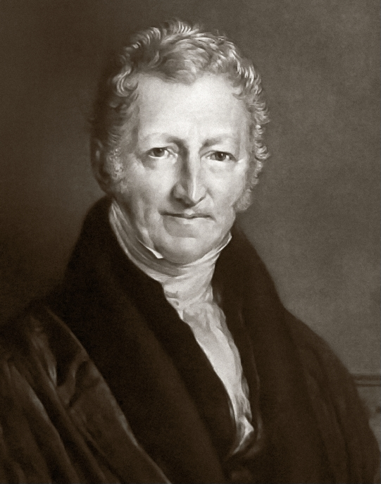
II- Le siècle de l’économie politique
A- Unité et diversité du courant classique
Thomas Robert Malthus
Ouvrages majeurs :
Essai sur le principe de population, 1803
Les principes d’économie politique 1820
1766- 1834

Slide 30
II- Le siècle de l’économie politique
A- Unité et diversité du courant classique
1 : Le principe de population malthusien
« Je dis que le pouvoir multiplicateur de la population est infiniment plus grand que le pouvoir qu’a la terre de produire la subsistance de l’homme. La cause que j’ai en vue est la tendance constante qui se manifeste chez tous les êtres vivants à accroitre leur espèce plus que ne le comporte la quantité de nourriture qui est à leur portée. Nous pouvons tenir pour certain que lorsque la population n’est arrêtée par aucun obstacle, elle va doublant tous les 25 ans et croit de période en période, suivant une progression géométrique. Les moyens de subsistance dans les conditions les plus favorables ne peuvent jamais augmenter plus rapidement que suivant une progression arithmétique.
(…)Je ne vois aucun moyen par lequel l’homme puisse échapper au poids de cette loi qui s’impose à toute la nature vivante. Aucune utopie égalitaire, aucun code agrarien, même poussés à l’extrême ne pourraient en écarter le joug, ne fut-ce que pour un siècle. »
Essai sur le principe de population, 1803 (1798)

Slide 31
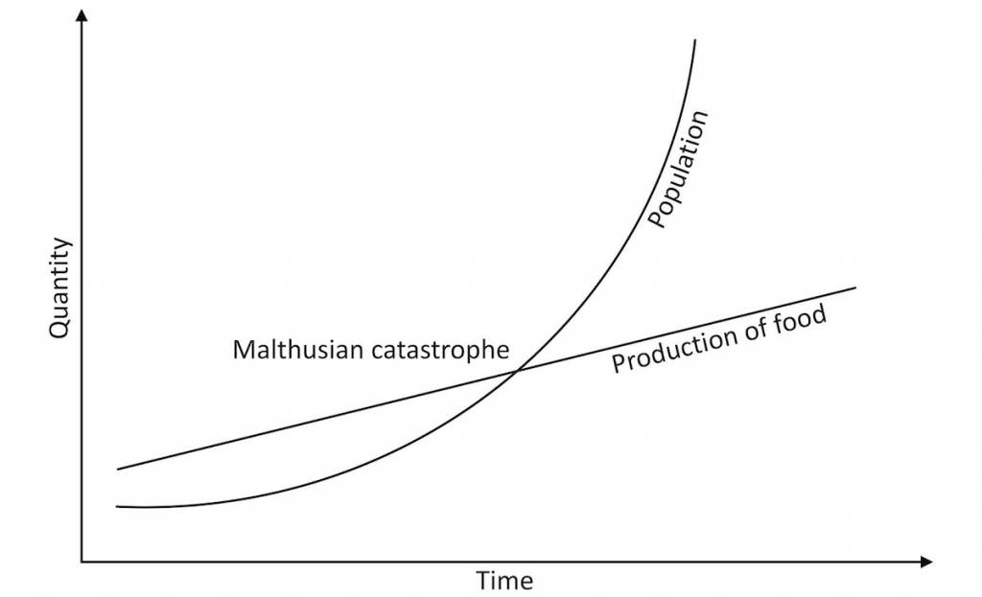
II- Le siècle de l’économie politique
A- Unité et diversité du courant classique
1 : Le principe de population malthusien

Slide 32
II- Le siècle de l’économie politique
A- Unité et diversité du courant classique
1 : Le principe de population malthusien
Celui qui naît dans un monde déjà occupé, s’il ne peut obtenir de quoi subsister de ses parents à qui il est en droit d’en demander, et si la société n’a pas besoin de son travail, n’a pas le moindre droit de prétendre à la plus petite portion de nourriture; et dans le fait il est de trop dans ce monde. Au grand banquet de la nature, il n’y a point de couvert pour lui. La nature lui signifie de s’en aller, et elle ne tardera pas à exécuter son propre commandement, s’il ne parvient pas à intéresser en sa faveur la pitié des convives. S’ils se lèvent et lui font place, bientôt d’autres intrus se présenteront pour demander la même faveur. Dès que la nouvelle se répandra qu’on accorde des secours à tout venant, la salle sera bientôt remplie d’une multitude qui en sollicitera. L’ordre et l’harmonie de la fête seront troublés; l’abondance qui régnait auparavant se changera en disette; et le bonheur des convives sera détruit par le spectacle de la misère et de l’humiliation qui s’offre de toutes parts dans la salle et par les clameurs importunes de ceux qui enragent avec raison de ne point trouver les secours qu’on leur avait fait espérer.
Essai sur le principe de population, 1798

Slide 33
II- Le siècle de l’économie politique
A- Unité et diversité du courant classique
2 : Malthus : théoricien du déséquilibre
Adam Smith a affirmé que la parcimonie développe le capital, qu’un homme économe est un bienfaiteur public et que l’accroissement de la richesse dépend de l’excès de la production sur la consommation. Que ces propositions contiennent une grande part de vérité ne peut être contesté… Mais il est bien évident qu’elle sont vraies seulement dans certaines limites et que le principe de l’épargne poussé à l’extrême détruirait le motif de la production. Si chacun se contentait de nourriture la plus simple, du vêtement el plus pauvre et de la maison la plus humble il est certain qu’il n’existerait pas d’autres sortes de nourriture, de vêtements ni de maison.
Malthus, Principes d’économie politique, 1820

Slide 34
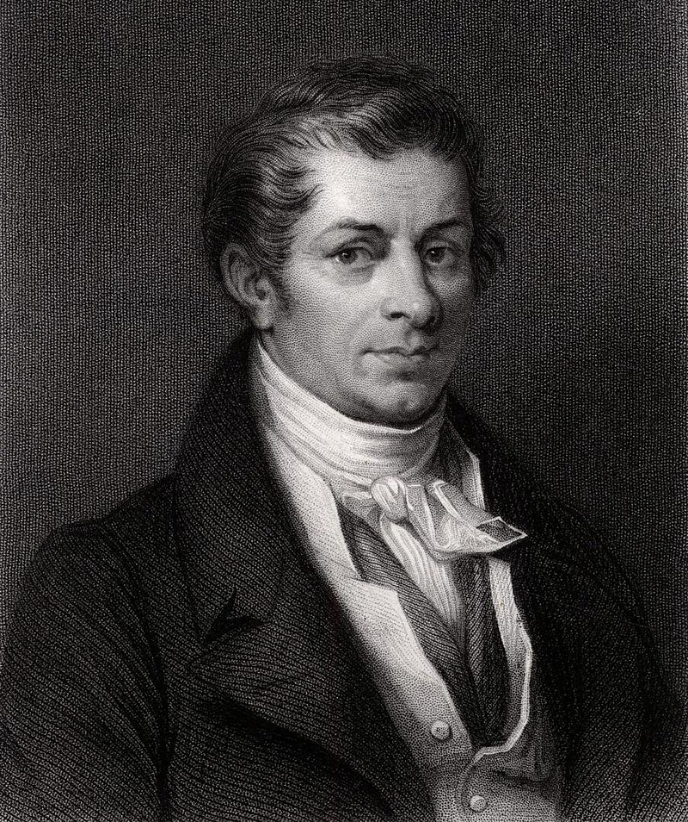
II- Le siècle de l’économie politique
A- Unité et diversité du courant classique
Jean-Baptiste Say
Traité d’économie politique, 1803
Catéchisme d’économie politique, 1815
1767-1832

Slide 35
II- Le siècle de l’économie politique
A- Unité et diversité du courant classique
1 : Valeur utilité
« Vous n’entrevoyez pas l’utilité des choses parce que vous n’appelez utile que ce qui l’est aux yeux de la raison, tandis qu’il faut entendre par ce mot tout ce qui est propre à satisfaire les besoins, des désirs de l’homme tel qu’il est. Or sa vanité et ses passions font quelquefois naitre en lui des besoins aussi impérieux que la faim. Lui seul est juge de l’importance que les choses ont pour lui et du besoin qu’il en a. Nous ne pouvons juger que le prix qu’il y met : pour nous la valeur des choses est la seule mesure de l’utilité qu’elles ont pour l’homme. Il doit donc nous suffire de leur donner de l’utilité à ses yeux pour leur donner de la valeur ».
Catéchisme d’économie politique, 1815

Slide 36
II- Le siècle de l’économie politique
A- Unité et diversité du courant classique
2 : La monnaie comme voile
« Tel fermier (…) achètera d’autant plus qu’il aura produit davantage. Il ne peut rien acheter s’il ne produit rien. Vous-mêmes, vous n’êtes à même de lui acheter son froment et ses laines, qu’autant que vous produisez des étoffes. Vous prétendez que c’est l’argent qu’il vous faut, je vous dis moi que ce sont d’autres produits qu’il vous faut et non de l’argent. La monnaie d’argent qui aura servi dan la vente de vos produits et dans l’achat que vous avez fait des produits d’un autre ira un moment après servir au même usage entre deux contractants; elle servira ensuite à d’autres et à d’autres encore sans fin (…) l’argent n’est que la voiture des produits. Tout son usage a été de voiturer chez vous la valeur des produits que l’acheteur avait vendus pour acheter les votres (…) c’est donc avec la valeur de vos produits transformés momentanément en une somme d’argent que vous achetez, que tout le monde achète les choses dont il a besoin »».
Traité d’économie politique, 1803

Slide 37
II- Le siècle de l’économie politique
A- Unité et diversité du courant classique
3: La loi des débouchés
« Il est bon de remarquer qu’un produit créé offre, dès cet instant, un débouché à d’autres produits pour tout le montant de sa valeur. En effet, lorsque le dernier producteur a terminé un produit, son plus grand désir est de le vendre, pour que la valeur de ce produit ne chôme pas entre ses mains. Mais il n’est pas moins empressé de se défaire de l’argent que lui procure sa vente, pour que la valeur de l’argent ne chôme pas non plus. Or, on ne peut se défaire de son argent qu’en demandant à acheter un produit quelconque. On voit donc que le fait seul de la formation d’un produit ouvre, dès l’instant même, un débouché à d’autres produits.».
Traité d’économie politique, 1803

Slide 38
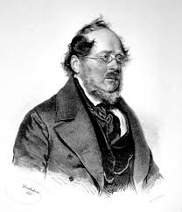
II- Le siècle de l’économie politique
B- Les critiques adressées aux Classiques
1 : Friedrich List et la critique adressée aux libre échange
Système national d’économie politique, 1840
1789-1846

Slide 39
II- Le siècle de l’économie politique
B- Les critiques adressées aux Classiques
« Certaines nations favorisées par les circonstances ont devancé les autres dans les manufactures, le commerce et la navigation. Elles ont eu très tôt conscience que les progrès qu’elles avaient accomplis constituaient le moyen le plus efficace d’acquérir et de conserver la suprématie politique. Elles ont adopté et conservent aujourd’hui des mesures calculées pour monopoliser les manufactures et le commerce pour entraver le progrès des nations retardataires »
List, Système national d’économie politique, 1840

Slide 40
II- Le siècle de l’économie politique
B- Les critiques adressées aux Classiques
« Nous faisons avec la protection douanière un sacrifice à la valeur qui sera récompensé par le développement d’une force productive, laquelle assure à la nation pour le futur, non seulement un flux important et ininterrompu de biens matériels mais aussi l’indépendance industrielle en cas de guerre »
« La protection douanière est notre voie, le libre-échange est notre but »
List, Système national d’économie politique, 1840

Slide 41
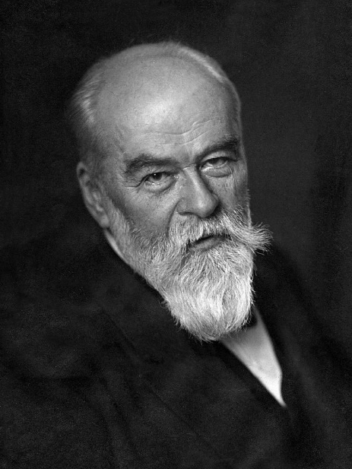
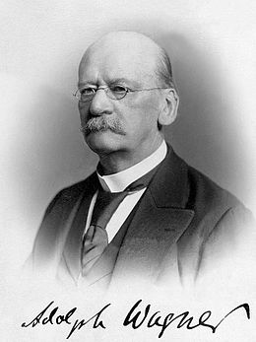
II- Le siècle de l’économie politique
B- Les critiques adressées aux Classiques
2 : L’école historique allemande
Gustav Von Schmoller
Adolph Wagner
1838-1917
1835-1917

Slide 42
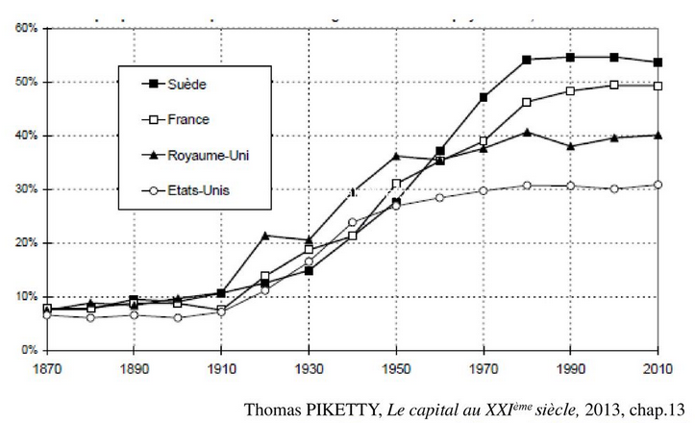
II- Le siècle de l’économie politique
B- Les critiques adressées aux Classiques

Slide 43
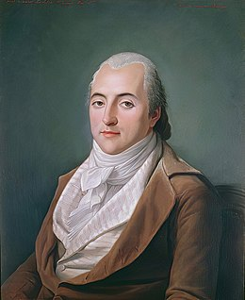
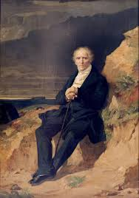
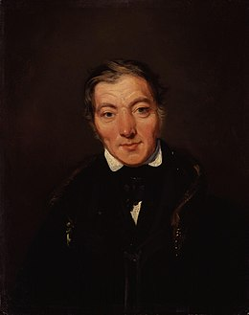
II- Le siècle de l’économie politique
B- Les critiques adressées aux Classiques
3 : Les socialistes utopiques
Saint-Simon
Charles Fourier
Robert Owen
1760-1825
1772-1837
1771-1858

Slide 44
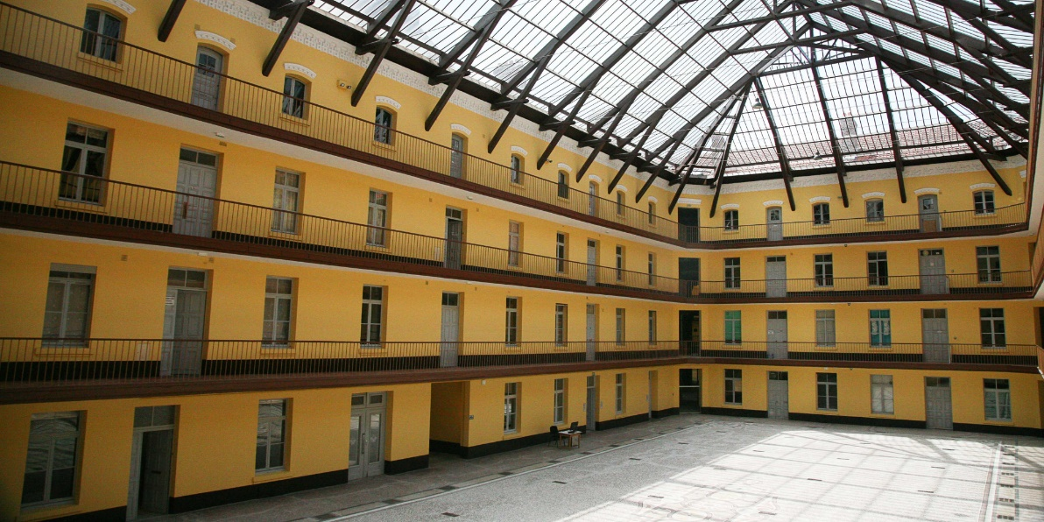
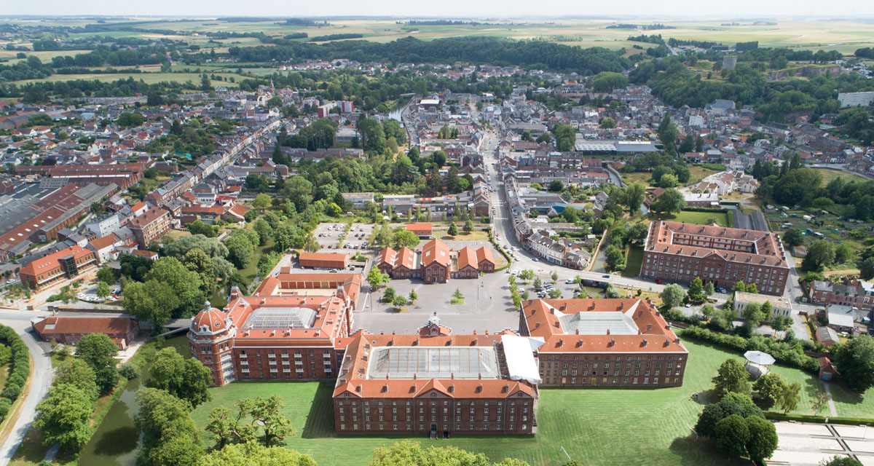
II- Le siècle de l’économie politique
B- Les critiques adressées aux Classiques
Le Familistère de Guise dans l’Aisne : une forme de Phalanstère

Slide 45
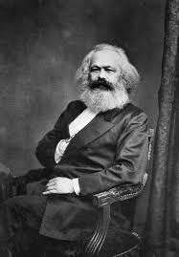
II- Le siècle de l’économie politique
B- Les critiques adressées aux Classiques
4 : Marx et le marxisme
Avec Engels : « Le manifeste du parti communiste », 1848
« Le Capital », 1867
1818-1883

Slide 46
II- Le siècle de l’économie politique
B- Les critiques adressées aux Classiques
« La conception matérialiste de l'histoire part du principe que la production et, avec elle, l'échange de produits, est la base de tout ordre social. Dans toute société qui est apparue histo­riquement, la distribution des produits et en outre la division de la société en classes et en États est déterminée par ce qui est produit, la manière dont on le produit et dont on l'échange. Suivant cette conception, il faut chercher la cause réelle de tous les changements sociaux et des révolutions politiques, non dans l'esprit humain ou dans son aspiration croissante à la vérité éternelle et la justice, mais bien dans les changements de mode de production et d'échange; il faut les rechercher non dans la philosophie, mais dans la structure écono­mique de l'époque. »
Engels, Anti-Duhring, 1877

Slide 47
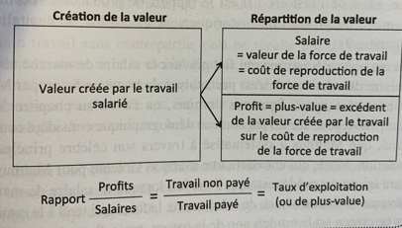
II- Le siècle de l’économie politique
B- Les critiques adressées aux Classiques
4 : Marx et le marxisme

Slide 48
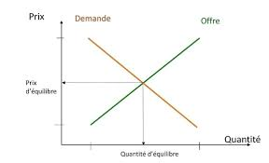
III- La révolution néoclassique et la naissance de la science économique
A- Une révolution qui marque la fin de l’économie politique

Slide 49
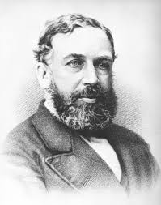
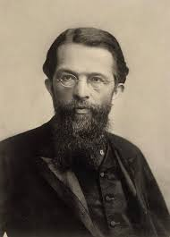
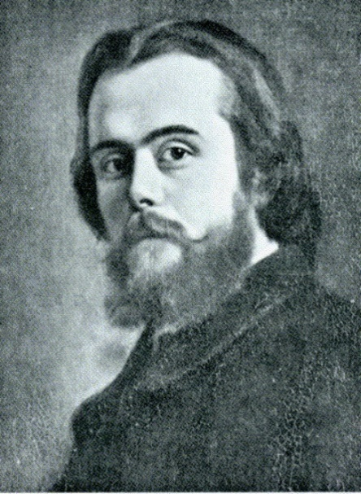
III- La révolution néoclassique et la naissance de la science économique
A- Une révolution qui marque la fin de l’économie politique
William Jevons
1835-1882
Carl Menger
1840-1921
Léon Walras
1834-1910

Slide 50
III- La révolution néoclassique et la naissance de la science économique
A- Une révolution qui marque la fin de l’économie politique
Néo-classiques :
Ce qu’ils gardent des classiques
  Monnaie neutre
  Loi des débouchés de Say
  Coordination par le marché
Ce qu’ils ont de « néo »
  Fin de la valeur travail
  L’évacuation de la logique de classe sociale
  Fin de la question de la répartition
  L’économie comme science du choix microéconomique

Slide 51
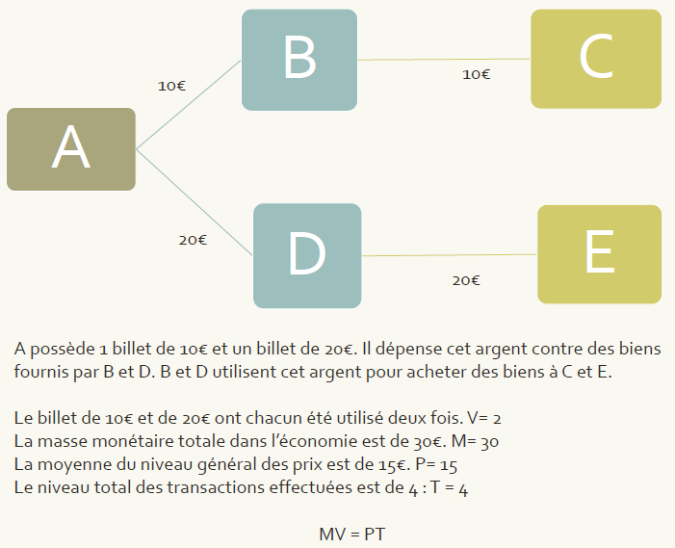
III- La révolution néoclassique et la naissance de la science économique
A- Une révolution qui marque la fin de l’économie politique

Slide 52
III- La révolution néoclassique et la naissance de la science économique
A- Une révolution qui marque la fin de l’économie politique
  Fin de la valeur travail
  « C’est un fait que le travail, une fois qu’il a été dépensé, n’a pas d’influence sur la valeur future d’un objet : il a disparu et est perdu pour toujours. Dans le commerce (...) nous devons toujours partir de zéro à chaque moment et payer les valeurs des choses en considérant leur utilité future. »
  L’évacuation de la logique de classe sociale
  « Le conflit que l’on suppose entre le travail et le capital est imaginaire. Le conflit réel est entre les producteurs et les consommateurs. »
  Fin de la question de la répartition
  Théorème de l’épuisement du produit de Clark
  L’économie comme science du choix microéconomique
  « Il est possible de traiter les plaisirs et les peines de la même manière que les quantités positives et négatives sont traitées dans l’algèbre. »
  Les citations sont tirés de Jevons, Théorie de’léconomie politique, 1871

Slide 53
III- La révolution néoclassique et la naissance de la science économique
A- Une révolution qui marque la fin de l’économie politique
Il y a, dans la science, trois solutions principales du problème de l'origine de la valeur. La première est celle d'A. Smith, de Ricardo (…) c'est la solution anglaise : elle met l'origine de la valeur dans le travail. Cette solution est trop étroite et elle refuse de la valeur à des choses qui en ont réellement. La seconde est celle de Condillac et de J.-B. Say ; c'est plutôt la solution française : elle met l'origine de la valeur dans l'utilité. Celle-ci est trop large et elle attribue de la valeur à des choses qui, en réalité, n'en ont pas. Enfin, la troisième, qui est la bonne, est celle de Burlamaqui et de mon père, A.-A. Walras : elle met l'origine de la valeur dans la rareté. » Pourquoi le travail vaut-il et s'échange-t-il ? Voilà la question qui nous occupe et qu'A. Smith n'a ni posée ni résolue. Or, si le travail vaut et s'échange, c'est parce qu'il est à la fois utile et limité en quantité, parce qu'il est rare. La valeur vient donc de la rareté, et toutes les choses qui seront rares, qu'il y en ait ou non d'autres que le travail, vaudront et s'échangeront comme le travail.
Walras, Elément d’économie politique pure, 1874

Slide 54
III- La révolution néoclassique et la naissance de la science économique
A- Une révolution qui marque la fin de l’économie politique
"Les fondements du prix propre et intrinsèque sont premièrement l'aptitude qu'ont les choses à servir aux besoins, aux commodités ou aux plaisirs de la vie, en un mot, leur utilité et leur rareté. Je dis premièrement leur utilité, par où j'entends, non seulement une utilité réelle, mais encore celle qui n'est qu'arbitraire ou de fantaisie, comme celle des pierres précieuses ; et de là vient qu'on dit communément qu'une chose qui n'est d'aucun usage est dite de nul prix. Mais l'utilité seule, quelque réelle qu'elle soit, ne suffit pas pour mettre un prix aux choses, il faut encore considérer leur rareté, c'est-à-dire la difficulté que l'on a de se procurer ces choses, et qui fait que chacun ne peut pas s'en procurer aisément autant qu'il en veut. Car bien loin que le besoin que l'on a d'une chose décide de son prix, l'on voit ordinairement que les choses les plus nécessaires à la vie humaine sont celles qui sont à meilleur marché, comme l'eau commune. (...)
Si la mode d'une chose passe, ou que peu de gens en fassent cas, dès lors elle devient à bon marché, quelque chère qu'elle ait été auparavant. Qu'une chose commune, au con-traire, et qui ne coûte que peu ou rien, devienne un peu rare, aussitôt elle commence à avoir un prix et quelquefois même fort cher, comme cela paraît, par exemple, de l'eau dans les lieux arides, ou, en certains temps, pendant un siège ou une navigation, etc."

Slide 55
III- La révolution néoclassique et la naissance de la science économique
B- Une série de travaux qui aspirent à une forme de scientificité
Adam Smith fournit une définition de la science économique : « l’économie politique (…) se propose deux objets distincts : le premier de procurer au peuple un revenu ou une subsistance abondante (…) le second de fournir à l’Etat un revenu suffisant pour le service public : elle se propose d’enrichir à la fois le peuple et le souverain ». (…) Je ne vois pas cependant qu’il y ait en cela l’objet d’une science proprement dite, le caractère d’une science proprement dite c’est le désintéressement complet de toute conséquence avantageuse ou nuisible avec lequel elle s’attache à la poursuite de la vérité pure. (…) Aussi faut il l’affirmer : l’économie politique est autre chose que ce que dit Adam Smith : avant de songer à procurer au peuple un revenu abondant et avant de s’occuper de fournir à l’Etat un revenu suffisant, l’économiste poursuit et saisit des vérités purement scientifiques.
(…)
Dire que l’économie politique a pour objet de procurer au peuple un revenu abondant et de fournir à l’Etat un revenu suffisant c’est comme si on disait que la géométrie a pour objet de construire des maisons solide et que l’astronomie a pour objet de naviguer avec sécurité sur les mers. C’est en un mot définir la science par ses applications ».
Walras, Eléments d’économie politique pure, 1874

Slide 56
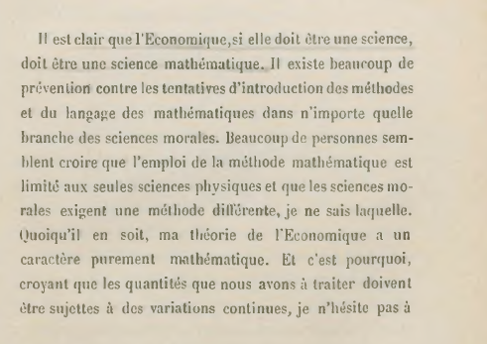
III- La révolution néoclassique et la naissance de la science économique
B- Une série de travaux qui aspirent à une forme de scientificité
Jevons, Théorie de l’Economie politique, 1871

Slide 57
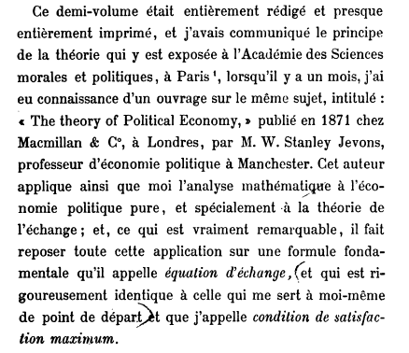
III- La révolution néoclassique et la naissance de la science économique
C- Les caractéristiques de l’approche marginaliste
Préface 1e édition de Walras, « Eléments d’économie politique pure », 1874

Slide 58
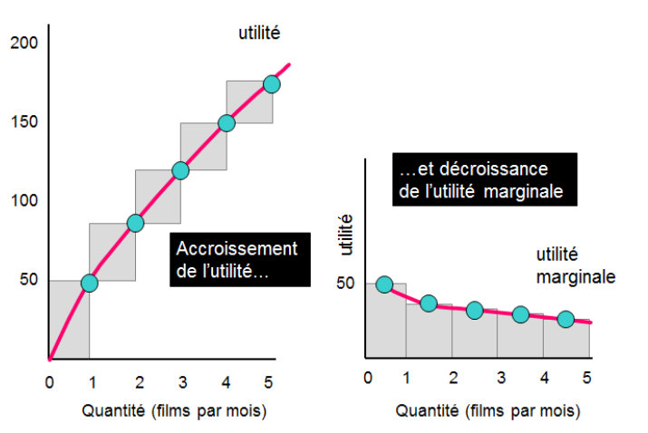
III- La révolution néoclassique et la naissance de la science économique
C- Les caractéristiques de l’approche marginaliste

Slide 59
III- La révolution néoclassique et la naissance de la science économique
C- Les caractéristiques de l’approche marginaliste

Slide 60
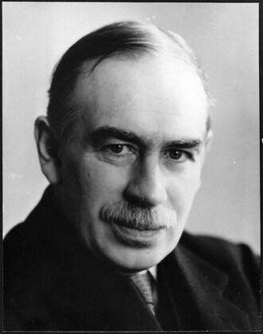
IV- De la révolution keynésienne au consensus keynésien
A- Keynes, un intellectuel majeur marqué par les crises du premier XXe siècle
Les conséquences économiques de la paix, 1919
Traité sur la monnaie, 1931
Théorie générale de l’emploi, de l’intérêt et de la monnaie, 1936
1883-1946

Slide 61
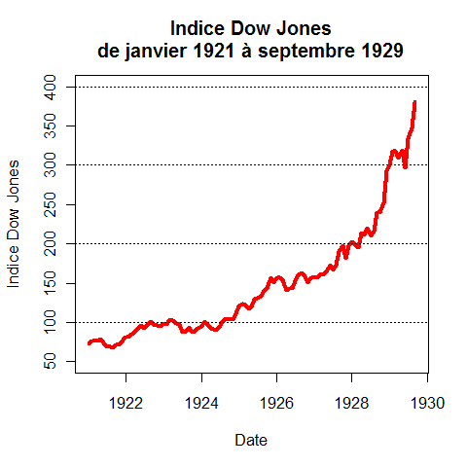
IV- De la révolution keynésienne au consensus keynésien
B- La théorie générale et la révolution keynésienne
1 : Une inscription de la TGEIM à la suite de la crise de 1929

Slide 62
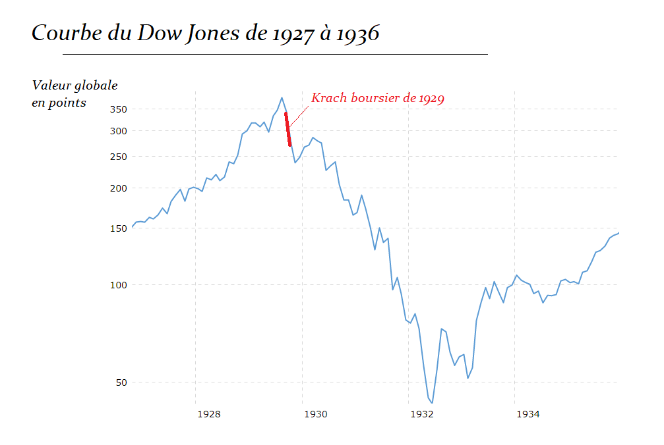
IV- De la révolution keynésienne au consensus keynésien
B- La théorie générale et la révolution keynésienne
1 : Une inscription de la TGEIM à la suite de la crise de 1929

Slide 63
IV- De la révolution keynésienne au consensus keynésien
B- La théorie générale et la révolution keynésienne
1 : Une inscription de la TGEIM à la suite de la crise de 1929

Slide 64
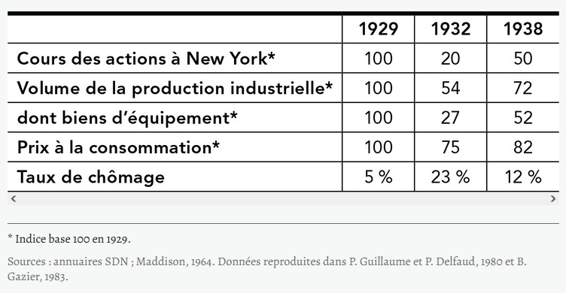
IV- De la révolution keynésienne au consensus keynésien
B- La théorie générale et la révolution keynésienne
1 : Une inscription de la TGEIM à la suite de la crise de 1929

Slide 65
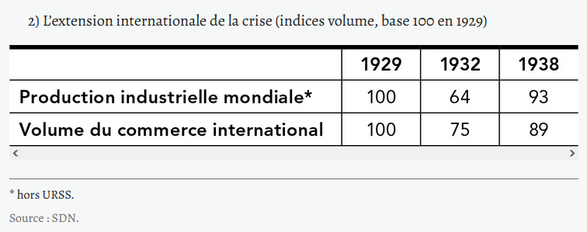
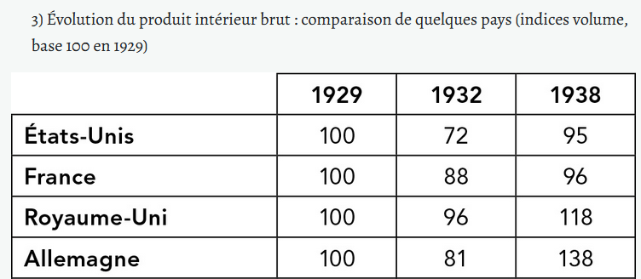
IV- De la révolution keynésienne au consensus keynésien
B- La théorie générale et la révolution keynésienne
1 : Une inscription de la TGEIM à la suite de la crise de 1929

Slide 66
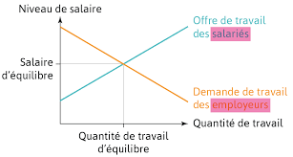
IV- De la révolution keynésienne au consensus keynésien
B- La théorie générale et la révolution keynésienne
1 : Une inscription de la TGEIM à la suite de la crise de 1929

Slide 67
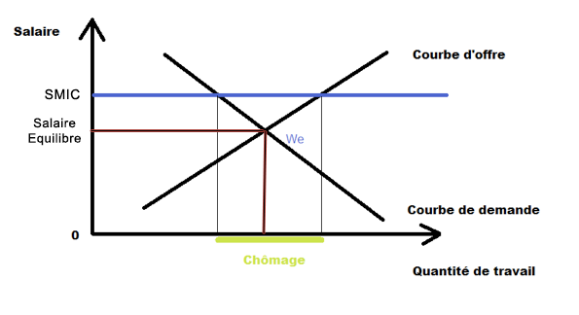
IV- De la révolution keynésienne au consensus keynésien
B- La théorie générale et la révolution keynésienne
1 : Une inscription de la TGEIM à la suite de la crise de 1929

Slide 68
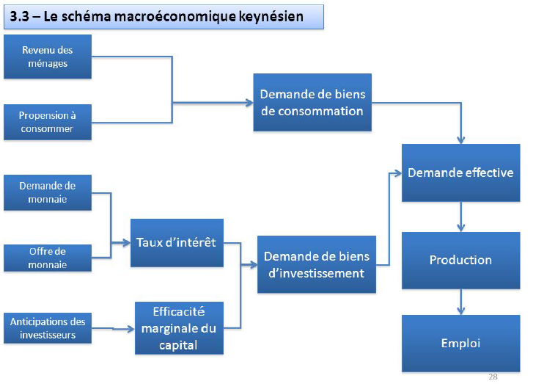
IV- De la révolution keynésienne au consensus keynésien
B- La théorie générale et la révolution keynésienne
1 : Une inscription de la TGEIM à la suite de la crise de 1929

Slide 69
IV- De la révolution keynésienne au consensus keynésien
B- La théorie générale et la révolution keynésienne
1 : Une inscription de la TGEIM à la suite de la crise de 1929

Slide 70
IV- De la révolution keynésienne au consensus keynésien
B- La théorie générale et la révolution keynésienne
1 : Une inscription de la TGEIM à la suite de la crise de 1929

Slide 71
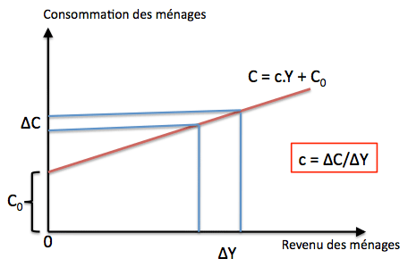
IV- De la révolution keynésienne au consensus keynésien
B- La théorie générale et la révolution keynésienne
1 : Une inscription de la TGEIM à la suite de la crise de 1929

Slide 72
IV- De la révolution keynésienne au consensus keynésien
B- La théorie générale et la révolution keynésienne
1 : Une inscription de la TGEIM à la suite de la crise de 1929
C = 0,8Y + 100
Y | 400 | 900 | 1200 | 1800 | 2100 | 2400 | 2700 | 3000
C | 420 | 820 | 1060 | 1540 | 1780 | 2020 | 2260 | 2500
PMC | 105 | 91, 1 | 88, 3 | 85, 6 | 84, 8 | 84, 7 | 83, 7 | 83, 3

Slide 73
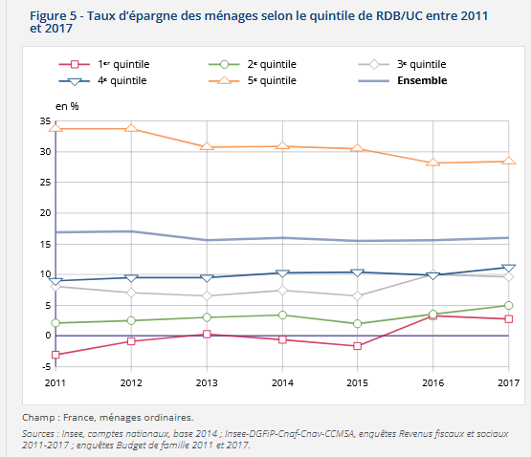
IV- De la révolution keynésienne au consensus keynésien
B- La théorie générale et la révolution keynésienne
1 : Une inscription de la TGEIM à la suite de la crise de 1929

Slide 74
IV- De la révolution keynésienne au consensus keynésien
B- La théorie générale et la révolution keynésienne
2 : L’agent économique chez Keynes

Slide 75
IV- De la révolution keynésienne au consensus keynésien
B- La théorie générale et la révolution keynésienne
2 : L’agent économique chez Keynes
Outre la cause due à la spéculation, l’instabilité économique trouve une autre cause, inhérente celle-ci à la nature humaine, dans le fait qu’une grande partie de nos activités positives dans l’ordre du bien, de l’agréable ou de l’utile procèdent plus d’un optimisme spontané que d’une prévision mathématique. Il est probable que nos décisions de faire quelque chose de positif dont les conséquences s’échelonneront sur de nombreux jours ne peuvent pour la plupart être prises que sous la poussée d’esprits animaux – d’un besoin spontané d’agir plutôt que de ne rien faire – et non en conséquence d’une moyenne pondérée de bénéfices quantitatifs multipliés par des probabilités quantitatives. (…) Aussi bien, si les esprits animaux faiblissent, si l’optimisme naturel chancelle (…) alors que les craintes de pertes peuvent être aussi dépourvues de base rationnelle que l’étaient auparavant les espoirs de profit. (…) Mais, pour que l’initiative individuelle se révèle suffisante, il faut que la prévision rationnelle soit secondée et soutenue par les esprits animaux. (…) Malheureusement, cela ne signifie pas seulement que les crises et les dépressions sont d’une ampleur excessive, mais encore que la prospérité économique est trop étroitement subordonnée à l’existence d’un climat politique et social qui agrée à la moyenne des hommes d’affaires. Lorsqu’on évalue les perspectives de l’investissement, il faut donc tenir compte des nerfs et des humeurs, des digestions même et des réactions au climat des personnes dont l’activité spontanée les gouverne en grande partie.
Keynes, TGEIM, 1936

Slide 76
IV- De la révolution keynésienne au consensus keynésien
B- La théorie générale et la révolution keynésienne
2 : L’agent économique chez Keynes
Ramon de Oliveira, ancien directeur général des investissements de JP Morgan, met en garde sur un phénomène qui pourrait durer :
« En finance, il y a les risques, qui sont quantifiables, et l’incertitude, qui est inquantifiable. Les marchés peuvent gérer les risques mais haïssent l’incertitude. Or Donald Trump créé trois incertitudes majeures : peut-on faire confiance à l’Amérique ? Vers quelle économie globale, jusqu’à présent soutenue par le commerce, allons-nous ? Comment mettre un prix aux choses avec ce genre d’incertitude ? »
(Le Monde, 5 avril 2025)

Slide 77
IV- De la révolution keynésienne au consensus keynésien
B- La théorie générale et la révolution keynésienne
3 : La question monétaire

Slide 78
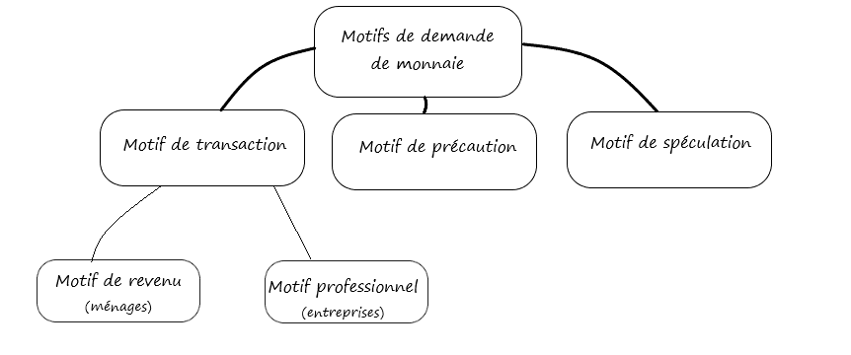
IV- De la révolution keynésienne au consensus keynésien
B- La théorie générale et la révolution keynésienne
3 : La question monétaire

Slide 79
IV- De la révolution keynésienne au consensus keynésien
B- La théorie générale et la révolution keynésienne
3 : La question monétaire

Slide 80
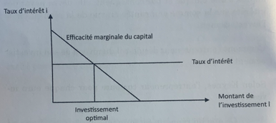
IV- De la révolution keynésienne au consensus keynésien
B- La théorie générale et la révolution keynésienne
3 : La question monétaire

Slide 81
IV- De la révolution keynésienne au consensus keynésien
B- La théorie générale et la révolution keynésienne
4 : Fin de la loi de Say
Etapes de raisonnement et bilan :
Demande effective détermine le niveau d’emploi
Cette demande effective dépend de la consommation et de l’investissement
La demande d’investissement dépend du taux d’intérêt qui lui-même dépend de la confrontation entre offre et demande de monnaie
La demande de consommation dépend du revenu et de la PmC sur le marché des biens et services
L’équilibre du taux d’intérêt sur le marché monétaire et l’équilibre du marché des biens et services n’assurent en rien le niveau de plein-emploi
Ainsi il peut y avoir déséquilibre constant entre ces trois variables : marché des biens et services, marché monétaire et niveau de plein-emploi
CONCLUSION : il n’y a pas forcément d’équilibre global dans l’économie, celle-ci peut être en crise et aucune force autonome de marché ne peut changer cela.
BILAN : le marché ne s’autorégule pas.

Slide 82
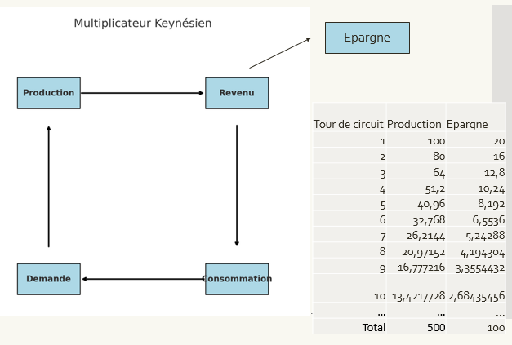
IV- De la révolution keynésienne au consensus keynésien
C- La légitimité de l’Etat à agir et le consensus keynésien

Slide 83
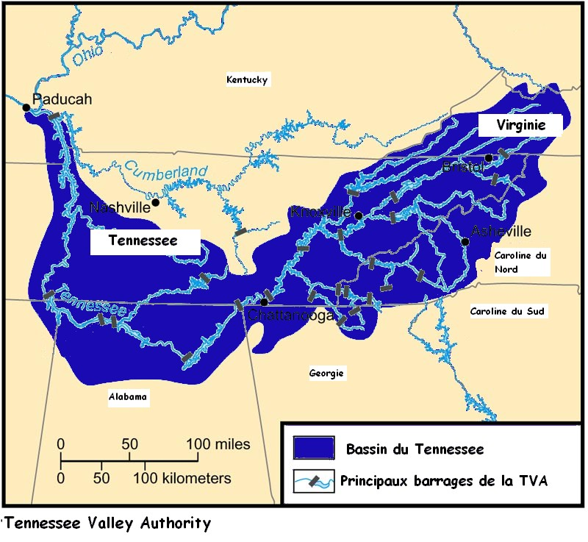
IV- De la révolution keynésienne au consensus keynésien
C- La légitimité de l’Etat à agir et le consensus keynésien

Slide 84
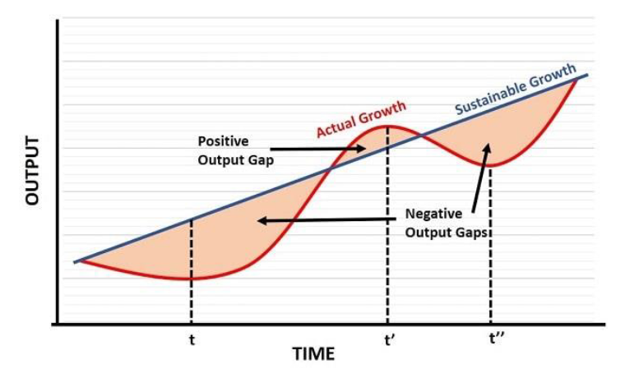
IV- De la révolution keynésienne au consensus keynésien
C- La légitimité de l’Etat à agir et le consensus keynésien

Slide 85
V- La fin du consensus ? La pensée économique depuis la fin du XXe siècle
A- La postérité plurielle de Keynes : des post keynésiens aux nouveaux keynésiens
Introduction
En intitulant ce livre la Théorie Générale de l'Emploi, de l'Intérêt, et de la Monnaie, nous tenons à souligner le mot « générale ». Nous avons choisi ce titre pour faire ressortir l'opposition existant entre la nature de nos arguments et de nos conclusions et celle de la théorie classique, qui a été la base de notre formation et qui, tant sur le plan pratique que sur le terrain doctrinal, gouverne dans la présente génération la pensée économique des milieux dirigeants et universitaires, comme elle l'a gouvernée au cours des cent dernières années. Nous démontrerons que les postulats de la théorie classique ne s'appliquent qu'à un cas spécial et non au cas général, la situation qu'elle suppose étant à la limite des situations d'équilibre possibles. Au surplus les caractéristiques du cas spécial auquel cette théorie s'applique se trouvent ne pas être celles de la société économique où nous vivons réellement. Son enseignement ne peut donc être que trompeur et néfaste, si on prétend appliquer ses conclusions aux faits que nous connaissons.(…)
Une fois de plus, l'hypothèse nécessaire est l'hypothèse classique ordinaire que le plein emploi est toujours réalisé ; autrement dit, il faut que, si l'offre de travail mesurée en unités de production reste fixe, il n'y ait dans un équilibre de longue période qu'un seul volume possible de l'emploi. Dans cette hypothèse et sous la condition habituelle que toutes choses restent égales, c'est-à-dire qu'il ne se produise dans les prévisions et les tendances psychologiques aucun changement autre que ceux qui résultent d'une variation de la quantité de monnaie, la théorie Ricardienne doit être considérée comme valable.(…)
La Theory of Unemployment du professeur Pigou nous semble extraire de la Théorie Classique tout ce qu'on peut en tirer ; l'ouvrage est donc une preuve saisissante de l'inutilité de cette théorie lorsque on l'applique à la recherche des facteurs qui en fait déterminent le volume global de l'emploi.
Keynes, TGEIM p. 13, 132 et 177, 1936

Slide 86
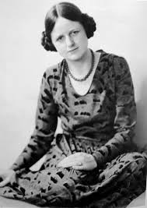


V- La fin du consensus ? La pensée économique depuis la fin du XXe siècle
A- La postérité plurielle de Keynes : des post keynésiens aux nouveaux keynésiens
1 : Les post-keynésiens
Joan Robinson
Nicholas Kaldor
Hyman Minsky
1903-1983
1908-1986
1919-1996

Slide 87
V- La fin du consensus ? La pensée économique depuis la fin du XXe siècle
A- La postérité plurielle de Keynes : des post keynésiens aux nouveaux keynésiens
1 : Les post-keynésiens
Les caractéristiques communes :
L’importance de la demande effective
Le temps historique
L’ajustement par les quantités
L’économie monétaire de production
L’incertitude radicale
Marc Lavoie et al., L’économie post-keynésienne, 2021

Slide 88

V- La fin du consensus ? La pensée économique depuis la fin du XXe siècle
A- La postérité plurielle de Keynes : des post keynésiens aux nouveaux keynésiens
1 : Les post-keynésiens
Joan Robinson : concurrence imparfaite
Jean Gabszewicz, concurrence imparfaite, 2003

Slide 89

V- La fin du consensus ? La pensée économique depuis la fin du XXe siècle
A- La postérité plurielle de Keynes : des post keynésiens aux nouveaux keynésiens
1 : Les post-keynésiens
Joan Robinson : concurrence imparfaite

Slide 90
V- La fin du consensus ? La pensée économique depuis la fin du XXe siècle
A- La postérité plurielle de Keynes : des post keynésiens aux nouveaux keynésiens
1 : Les post-keynésiens
« La fonction de production a été un instrument d’abêtissement très efficace. On enseigne à l’étudiant en théorie économique la formule
Q = f(L,K) où L est une quantité de travail, K une quantité de capital et Q un niveau de production de marchandises. On lui dit que tous les travailleurs doivent être supposés semblables, et que L doit être mesuré en quantité d’heures de travail ; on lui dit quelque chose sur le problème d’indices que pose le choix d’une unité de produit ; et puis on se dépêche de passer à la question suivante dans l’espoir qu’il oubliera de demander dans quelle unité on mesure K. Avant qu’il ne pose cette question, il sera devenu professeur et c’est ainsi que les habitudes de paresse d’esprit se transmettent d’une génération à l’autre. »
Joan Robinson, The Production Function and the Theory of Capital, 1953

Slide 91

V- La fin du consensus ? La pensée économique depuis la fin du XXe siècle
A- La postérité plurielle de Keynes : des post keynésiens aux nouveaux keynésiens
1 : Les post-keynésiens
Nicholas Kaldor
1908-1986

Slide 92

V- La fin du consensus ? La pensée économique depuis la fin du XXe siècle
A- La postérité plurielle de Keynes : des post keynésiens aux nouveaux keynésiens
1 : Les post-keynésiens
Hyman Minsky
1919-1996

Slide 93



V- La fin du consensus ? La pensée économique depuis la fin du XXe siècle
A- La postérité plurielle de Keynes : des post keynésiens aux nouveaux keynésiens
2 : Les néo-keynésiens
John Hicks
Paul Samuelson
Robert Solow
1904-1989
1915-2009
1924-2023

Slide 94
V- La fin du consensus ? La pensée économique depuis la fin du XXe siècle
A- La postérité plurielle de Keynes : des post keynésiens aux nouveaux keynésiens
2 : Les néo-keynésiens
Au XIX e siècle et au début du XXe, la succession des différents courants fondateurs de l’économie politique avait laissé l’impression d’une discipline extraordinairement éclatée, faite d’écoles de pensée rivales communiquant peu, ou uniquement par affrontement sur des hypothèses essentielles mais inconciliables : rationalité des acteurs (ou pas), individualisme méthodologique (ou pas), mathématisation et référence à l’équilibre des systèmes dynamiques (ou pas). Dans les années 1950 et 1960, cependant, l’économie entre dans un moment particulier de son histoire : les deux écoles de pensée les plus visibles à l’époque, néoclassique et keynésienne, donnent l’image d’une certaine collaboration. La discipline semble alors progresser par révisions successives, à partir de critiques ne remettant plus en cause radicalement un corpus scientifique plus ou moins stabilisé et constitué de facto par l’addition des (deux) courants dominants. Même si l’on tend ici à négliger les périphéries de la pensée économique, le moment est intéressant à étudier. Il traduit un effort de « scientifisation » de la discipline, qui de fait dure encore.
Bruno Ventelou, Les grands courants : nouveaux keynésiens, nouveaux classiques : vers une nouvelle synthèse ?, La pensée économique contemporaine, 2011

Slide 95

V- La fin du consensus ? La pensée économique depuis la fin du XXe siècle
A- La postérité plurielle de Keynes : des post keynésiens aux nouveaux keynésiens
2 : Les néo-keynésiens

Slide 96

V- La fin du consensus ? La pensée économique depuis la fin du XXe siècle
A- La postérité plurielle de Keynes : des post keynésiens aux nouveaux keynésiens
2 : Les néo-keynésiens
Taux d’inflation annuel moyen sur la période

Slide 97

V- La fin du consensus ? La pensée économique depuis la fin du XXe siècle
A- La postérité plurielle de Keynes : des post keynésiens aux nouveaux keynésiens
2 : Les néo-keynésiens

Slide 98

V- La fin du consensus ? La pensée économique depuis la fin du XXe siècle
A- La postérité plurielle de Keynes : des post keynésiens aux nouveaux keynésiens
2 : Les néo-keynésiens

Slide 99

V- La fin du consensus ? La pensée économique depuis la fin du XXe siècle
A- La postérité plurielle de Keynes : des post keynésiens aux nouveaux keynésiens
2 : Les néo-keynésiens

Slide 100



V- La fin du consensus ? La pensée économique depuis la fin du XXe siècle
A- La postérité plurielle de Keynes : des post keynésiens aux nouveaux keynésiens
3 : Les nouveaux keynésiens
Georges Akerlof
Joseph Stiglitz
Paul Krugman
1943
1940
1953

Slide 101

V- La fin du consensus ? La pensée économique depuis la fin du XXe siècle
A- La postérité plurielle de Keynes : des post keynésiens aux nouveaux keynésiens
3 : Les nouveaux keynésiens

Slide 102



V- La fin du consensus ? La pensée économique depuis la fin du XXe siècle
B- Les habits neufs de la pensée libérale : école autrichienne, école monétariste et NEC
Friedrich von Hayek
Milton Friedman
Robert Lucas
1899-1992
1912-2006
1937-2023

Slide 103


V- La fin du consensus ? La pensée économique depuis la fin du XXe siècle
B- Les habits neufs de la pensée libérale : école autrichienne, école monétariste et NEC
1 : Les autrichiens
1e école Autrichienne
2e école Autrichienne
Carl Menger
1840-1921
Eugen von Bohm-Bawerk
1851-1914
Joseph A. Schumpeter
1883-1950
Friedrich von Hayek
1899-1992
« Principes d’économie politique »
1871
« Capital and interest »
1884
« Capitalisme, socialisme et démocratie » »
1942
« La route de la servitude »
1944

Slide 104
V- La fin du consensus ? La pensée économique depuis la fin du XXe siècle
B- Les habits neufs de la pensée libérale : école autrichienne, école monétariste et NEC
1 : Les autrichiens
« Le progrès lui-même peut être « mécanisé » tout aussi bien que le serait la gestion d’une économie stationnaire, et cette mécanisation du progrès est susceptible d’affecter l’initiative individuelle et la société capitaliste (…) Nous avons vu que le rôle de l’entrepreneur consiste à réformer ou à révolutionner la routine de la production en exploitant une invention ou, plus généralement, une possibilité technique inédite […]. Or cette fonction sociale est, dès à présent, en voie de perdre son importance, et elle est destinée à en perdre de plus en plus et à une vitesse accélérée dans l’avenir […] il est beaucoup plus facile désormais que ce n’était le cas dans le passé d’accomplir des tâches étrangères à la routine familière – car l’innovation elle-même est en train de devenir une routine.[…] Ainsi, le progrès technique tend à se dépersonnaliser et à s’automatiser. Le travail des bureaux et des commissions tend à se substituer à l’action individuelle. […] L’unité industrielle géante parfaitement bureaucratisée n’élimine pas seulement, en « expropriant » leurs possesseurs, les firmes de taille petite et moyenne, mais, en fin de compte, elle élimine également l’entrepreneur
Schumpeter, Capitalisme, socialisme et démocratie, 1944

Slide 105
V- La fin du consensus ? La pensée économique depuis la fin du XXe siècle
B- Les habits neufs de la pensée libérale : école autrichienne, école monétariste et NEC
1 : Les autrichiens
« J’ai maintenant une vérité désagréable à dire : à savoir que nous sommes en danger de connaitre le sort de l’Allemagne. Le danger n’est pas immédiat certes, et la situation dans ce pays ressemble si peu à celle que l’on a vue en Allemagne ces dernières années qu’il est difficile de croire que nous allions dans la même direction. Mais, pour longue que soit la route, elle est de celles où l’on ne peut plus rebrousser chemin une fois qu’on est allé trop loin. »
« Cette montée [des logiques étatistes] a signifié l’abandon de la liberté économique sans laquelle la liberté politique n’a jamais existé »
Hayek, La route de la servitude, 1944

Slide 106
V- La fin du consensus ? La pensée économique depuis la fin du XXe siècle
B- Les habits neufs de la pensée libérale : école autrichienne, école monétariste et NEC
1 : Les autrichiens
« La concurrence [...] signifie la planification décentralisée par plusieurs personnes séparées [...] La question du meilleur des systèmes dépend principalement de la question de savoir quel est le système qui fera l'usage le plus complet des informations existantes [...] les informations sur les circonstances particulières de temps et de lieu. […] Nous avons besoin de décentralisation car c'est le seul moyen de garantir l'usage rapide de l'information sur les circonstances particulières [...] Une solution est produite — sur le marché — par l'interaction d'individus, chacun d'entre eux possédant seulement une information partielle. »
Hayek, Individualism and Economic Order, 1948

Slide 107

V- La fin du consensus ? La pensée économique depuis la fin du XXe siècle
B- Les habits neufs de la pensée libérale : école autrichienne, école monétariste et NEC
1 : Les autrichiens

Slide 108

V- La fin du consensus ? La pensée économique depuis la fin du XXe siècle
B- Les habits neufs de la pensée libérale : école autrichienne, école monétariste et NEC
2 : L’école de Chicago
Le monétarisme
L’impérialisme économique
Milton Friedman
Gary Becker
1912-2006
1930-2014

Slide 109

V- La fin du consensus ? La pensée économique depuis la fin du XXe siècle
B- Les habits neufs de la pensée libérale : école autrichienne, école monétariste et NEC
2 : L’école de Chicago

Slide 110

V- La fin du consensus ? La pensée économique depuis la fin du XXe siècle
B- Les habits neufs de la pensée libérale : école autrichienne, école monétariste et NEC
2 : L’école de Chicago
Fonction de Friedman
Fonction keynésienne

Slide 111
V- La fin du consensus ? La pensée économique depuis la fin du XXe siècle
B- Les habits neufs de la pensée libérale : école autrichienne, école monétariste et NEC
2 : L’école de Chicago
Une augmentation transitoire du revenu par PB expansionniste va partir en épargne

Slide 112

V- La fin du consensus ? La pensée économique depuis la fin du XXe siècle
B- Les habits neufs de la pensée libérale : école autrichienne, école monétariste et NEC
2 : L’école de Chicago

Slide 113
V- La fin du consensus ? La pensée économique depuis la fin du XXe siècle
B- Les habits neufs de la pensée libérale : école autrichienne, école monétariste et NEC
2 : L’école de Chicago
L’impérialisme économique
Gary Becker
1930-2014

Slide 114
V- La fin du consensus ? La pensée économique depuis la fin du XXe siècle
B- Les habits neufs de la pensée libérale : école autrichienne, école monétariste et NEC
2 : L’école de Chicago
« La science économique entre dans un troisième âge. Dans le premier âge on considérait que l'économie se limitait à l'étude des mécanismes de production et de consommation de biens matériels, et n'allait pas au-delà (la théorie traditionnelle des marchés). Dans un second temps, le domaine de la théorie économique a été élargi à l'étude de l'ensemble des phénomènes marchands, c'est-à-dire donnant lieu à rapport d'échange monétaire. Aujourd'hui, le champ de l'analyse économique s'étend à l'ensemble des comportements humains et des décisions qui y sont associés. Ce qui définit l'Economie, ce n'est pas le caractère marchand ou matériel du problème à traiter, mais la nature même de ce problème : toute question qui pose un problème d'allocation de ressources et de choix dans le cadre d'une situation de rareté caractérisée par l'affrontement de finalités concurrentes relève de l'économie et peut être traitée par l'analyse économique.»
The Economic Approach to Human Behavior, Paris, 28-30 1977, Communication CNRS, MSH.

Slide 115
V- La fin du consensus ? La pensée économique depuis la fin du XXe siècle
B- Les habits neufs de la pensée libérale : école autrichienne, école monétariste et NEC
2 : L’école de Chicago
« L'approche choisie ici suit l'analyse habituelle du choix et suppose qu'une personne commet un délit si l'utilité qu'elle en attend est supérieure à celle qu'elle obtiendrait en utilisant son temps et ses autres ressources à d'autres activités [...] Cette approche implique qu'il existe une fonction qui relie le nombre de délits commis par un individu et sa probabilité d'être reconnu coupable, et, en ce cas à la sanction encourue et à d'autres variables, telles que le revenu qu'il escompte d'activités légales ou illégales, et sa volonté de commettre un acte illégal.»
Essays in the Economics of Crime and Punishment, ed W. Landes et G.
Becker, NBER, NYT, 1974.

Slide 116
V- La fin du consensus ? La pensée économique depuis la fin du XXe siècle
B- Les habits neufs de la pensée libérale : école autrichienne, école monétariste et NEC
2 : L’école de Chicago
«Les activités qui influencent les revenus monétaires futurs, qu’ils soient de type monétaire ou de type non monétaires sont désignées par l’expression d’investissement en capital humain. Les nombreuses formes que peuvent revetir ces investissements incluent : l’éducation scolaire, la formation professionnelle, les soin médicaux, les migrations, la recherche d’informations sur les prix et les revenus.»
Becker, Human Capital, NBER, 1975.

Slide 117
V- La fin du consensus ? La pensée économique depuis la fin du XXe siècle
B- Les habits neufs de la pensée libérale : école autrichienne, école monétariste et NEC
3 : La Nouvelle Economie Classique
Robert Lucas
1937-2023

Slide 118

V- La fin du consensus ? La pensée économique depuis la fin du XXe siècle
B- Les habits neufs de la pensée libérale : école autrichienne, école monétariste et NEC
3 : La Nouvelle Economie Classique

Slide 119

V- La fin du consensus ? La pensée économique depuis la fin du XXe siècle
B- Les habits neufs de la pensée libérale : école autrichienne, école monétariste et NEC
3 : La Nouvelle Economie Classique
https://partageonsleco.com/2020/06/18/lequivalence-ricardienne-robert-j-barro-fiche-concept/

Slide 120
V- La fin du consensus ? La pensée économique depuis la fin du XXe siècle
B- Les habits neufs de la pensée libérale : école autrichienne, école monétariste et NEC
3 : La Nouvelle Economie Classique
« Les développements récents les plus intéressants en théorie macroéconomique me paraissent pouvoir être décrits comme la réintroduction dans le cadre général de la théorie micro-économique de problèmes agrégés comme l’inflation et les fluctuations cycliques. Si ces dévellopements sont probants, le terme macroéconomie cessera d’être utilisé et le préfixe micro deviendra superflu. Nous parlerons simplement comme le faisaient Smith, Ricardo, Marshall et Walras de théorie économique. »
Lucas, « Models of Business Cycles », 1987

Slide 121
V- La fin du consensus ? La pensée économique depuis la fin du XXe siècle
B- Les habits neufs de la pensée libérale : école autrichienne, école monétariste et NEC
3 : La Nouvelle Economie Classique
« Les développements récents les plus intéressants en théorie macroéconomique me paraissent pouvoir être décrits comme la réintroduction dans le cadre général de la théorie micro-économique de problèmes agrégés comme l’inflation et les fluctuations cycliques. Si ces dévellopements sont probants, le terme macroéconomie cessera d’être utilisé et le préfixe micro deviendra superflu. Nous parlerons simplement comme le faisaient Smith, Ricardo, Marshall et Walras de théorie économique. »
Lucas, « Models of Business Cycles », 1987

Slide 122





V- La fin du consensus ? La pensée économique depuis la fin du XXe siècle
B- Les habits neufs de la pensée libérale : école autrichienne, école monétariste et NEC
II- Les possibles conséquences économiques des promesses trumpistes
A- Sur le budget fédéral

Slide 123
V- La fin du consensus ? La pensée économique depuis la fin du XXe siècle
C- Les mutations de la science économique
De quelques pistes de réflexions nouvelles… en guise de teasing ou de rappel
Les nouvelles théories du commerce international
L’analyse environnementale : économie environnementale, macroécologie
Économie industrielle et théorie des contrats
Le retour de l’analyse keynésienne sur les politiques conjoncturelles

Slide 124
V- La fin du consensus ? La pensée économique depuis la fin du XXe siècle
C- Les mutations de la science économique
L’économie expérimentale
« Nous ne pouvons pas nous livrer, comme le chimiste et le biologiste, à des expériences contrôlées, mais à l’instar de l’astronome, nous devons nous contenter essentiellement d’observer »
Samuelson, « L’économique », 1948
FRANCE INTER : Ce que le jury du Nobel a récompensé, c'est votre approche expérimentale, de terrain, dans la lutte contre la pauvreté. En quoi consiste-t-elle ?
ESTHER DUFLO : " (…)Dans notre travail, on essaie de mettre en place des essais randomisés (basés sur un échantillon aléatoire d'une population), très similaires aux essais cliniques, pour étudier ce qui marche et ce qui ne marche pas et pourquoi ça marche ou pas dans la lutte contre la pauvreté.(…) Quand on a commencé à faire ces expériences aléatoires sur les programmes sociaux comme sur des médicaments, il y a presque 20 ans, c'était regardé comme quelque chose de complètement farfelu. Pourtant, la plupart des politiques économiques sont basées sur des intuitions et très rarement sur des connaissances profondes de ce que sont vraiment les problèmes, et ensuite ne sont jamais évaluées, donc on ne sait pas si elles sont efficaces ou pas. Donc cette méthode nous permet de faire des progrès sur les deux fronts. «
Esther Duflo, interview France Inter, 15 octobre 2019

Slide 125

Conclusion

